Slide 1
Data Mining Term Project Presentation
資工碩二 611121213 莊雅卉 資工碩二 611121214 施芃如

Slide 2
CONTENT
資料集的介紹
描述問題
研究方法
研究結果
結論

Slide 3
資料集的介紹

Slide 4
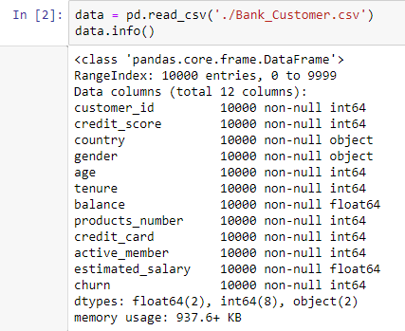
資料集的介紹

Slide 5
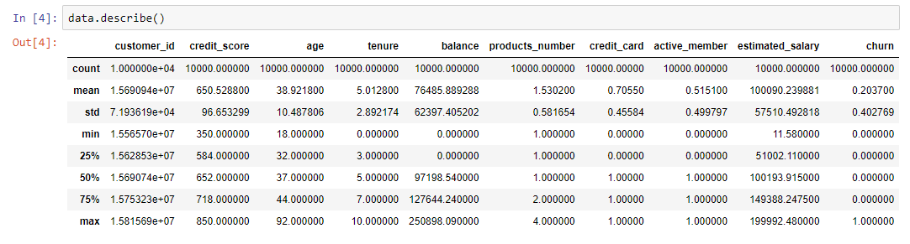
資料集的介紹

Slide 6
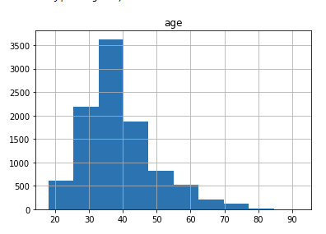
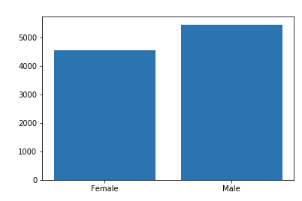
資料集的介紹

Slide 7
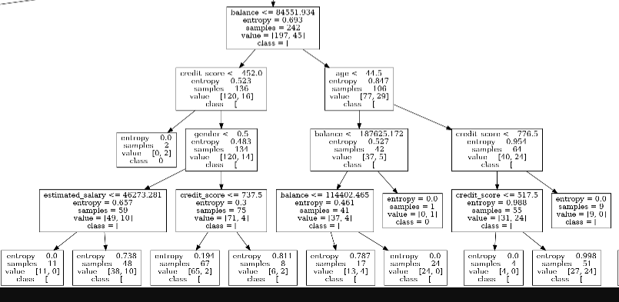
資料集的介紹

Slide 8
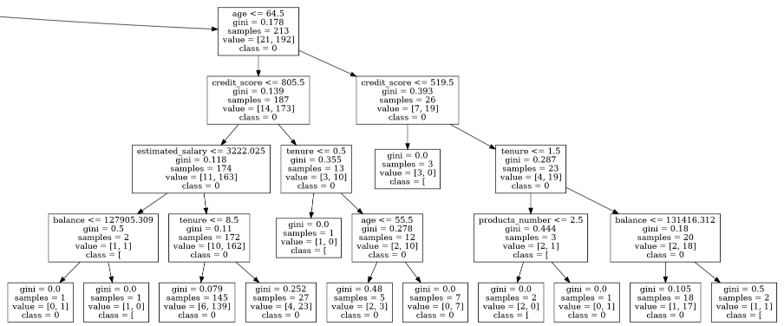
資料集的介紹

Slide 9
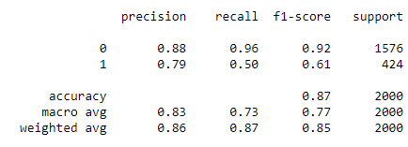
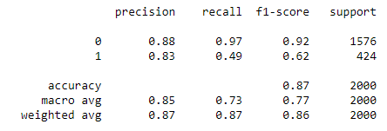
資料集的介紹
GINI
entropy

Slide 10
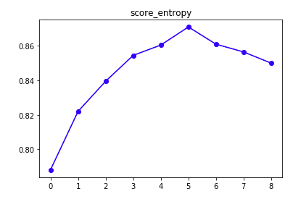
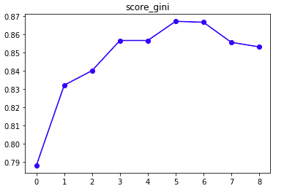
資料集的介紹

Slide 11
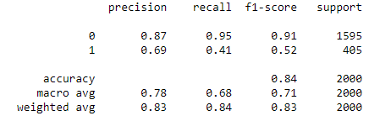
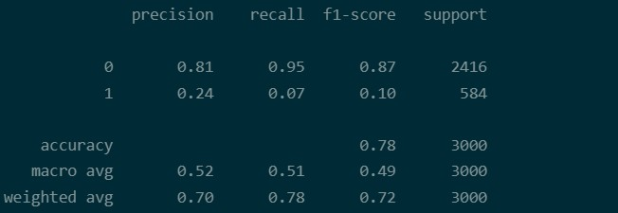
資料集的介紹
SVM
KNN

